Slide 1
FindMyBus
Matheus Venos Da Silva Cataneo
Trabalho de Conclusão de Curso
Disciplina de Projetos na Área da Informática II
Curso Técnico Noturno de Informática – Programação
CEDUP Abílio Paulo
Criciúma, SC

Slide 2
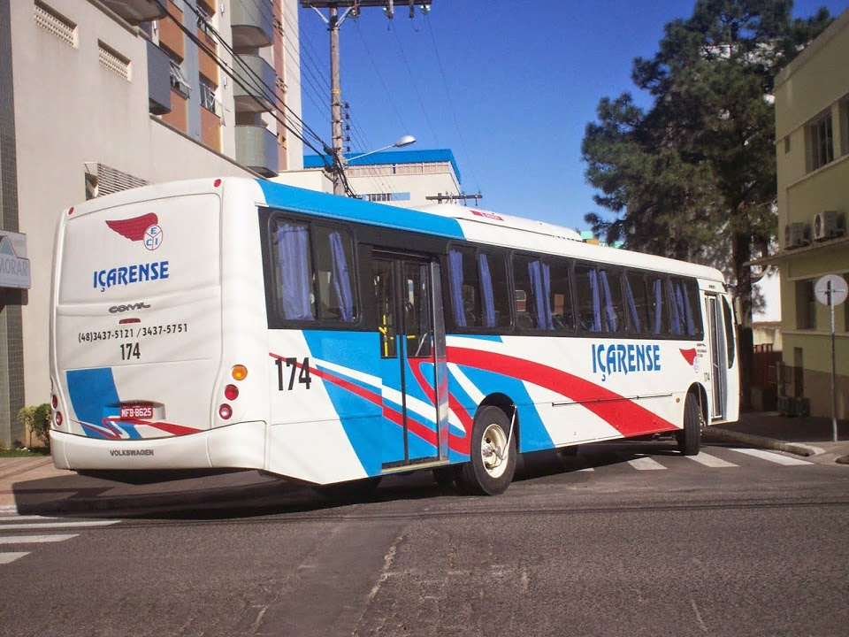
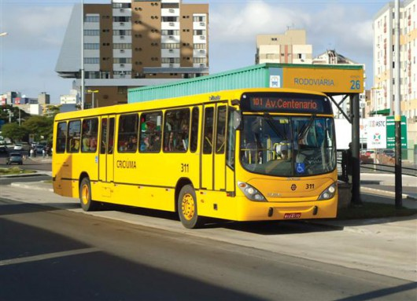
INTRODUÇÃO
Tema
Transporte Coletivo
Como Funciona?
Quem utilizará?
Figura 1
Figura 2

Slide 3
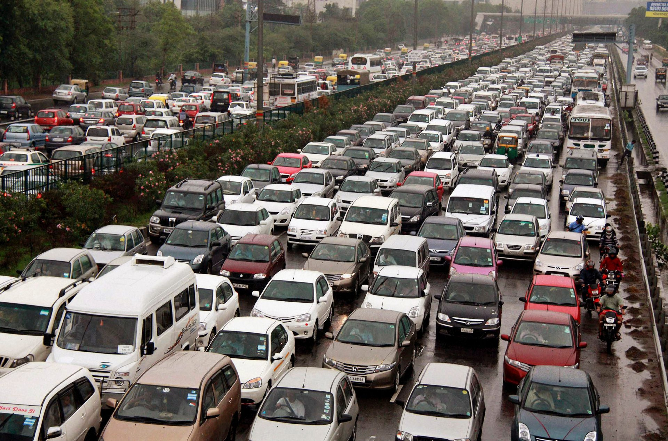
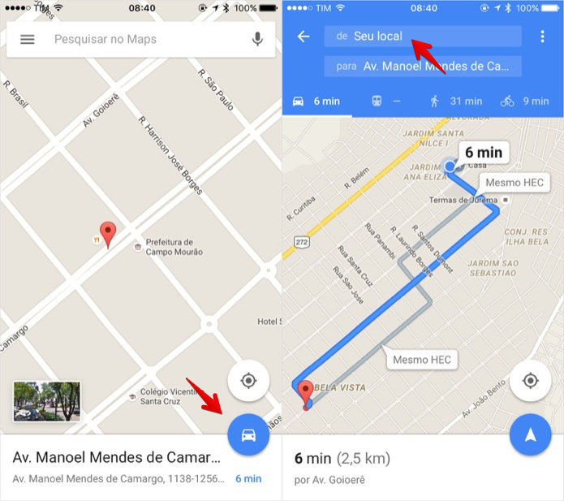
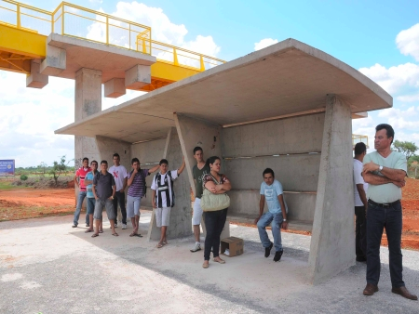
INTRODUÇÃO
Problema
Trajetos confusos, transito parado, falta de informação.
E se pudesse ver a rota e a localização antes de sair de casa?
Figura 3
Figura 4
Figura 5

Slide 4


INTRODUÇÃO
Justificativa
Organazição de tempo, segurança, comodidade…..
Os usuarios de transporte necessitam de informações
Como resolver esse problema?
O que a informática pode facilitar nesse caso?
Figura 6
Figura 7

Slide 5
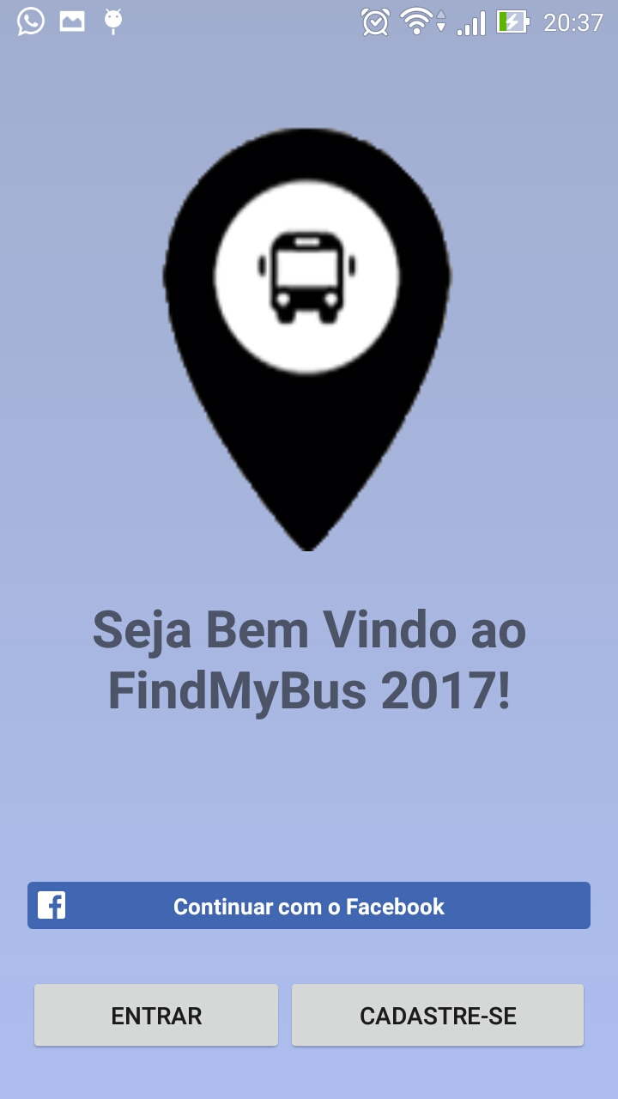
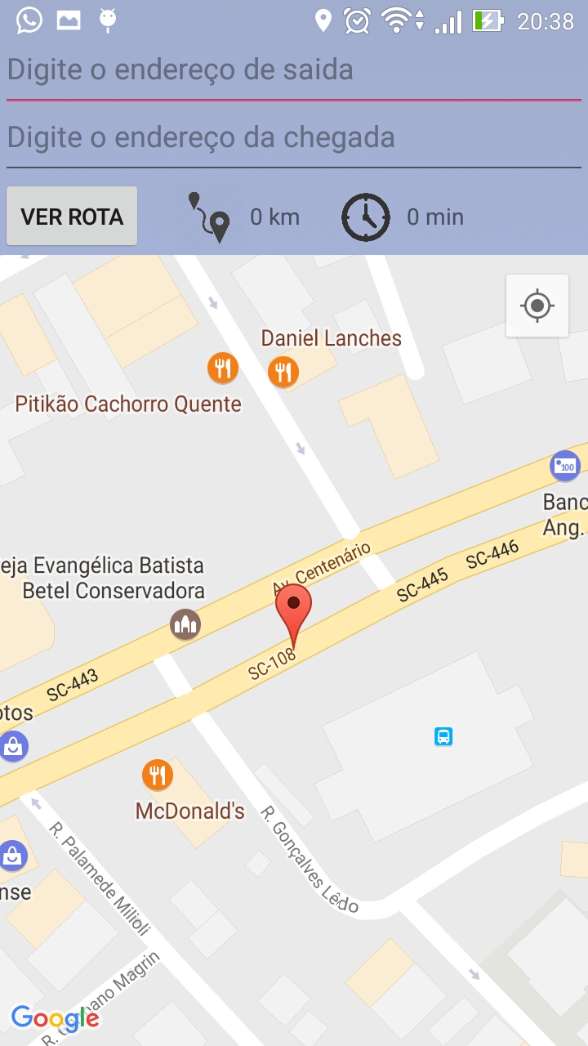

INTRODUÇÃO
Metodologia
O protótipo resolve o problema?
Quais ferramentas foram necessárias?
Quais recursos físicos foram utilizados?
Figura 10

Slide 6
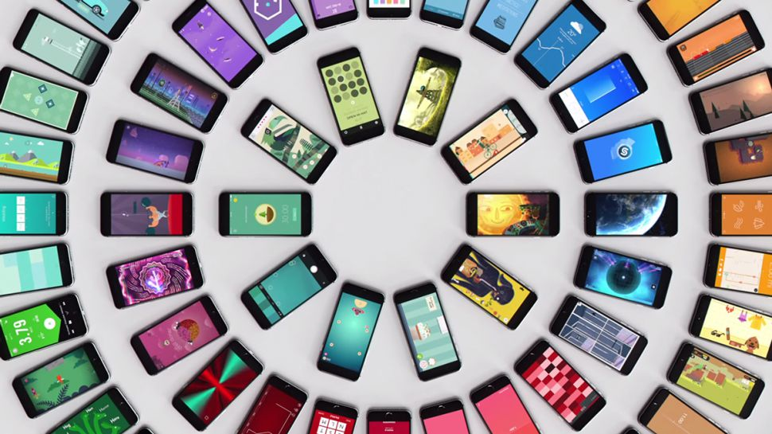
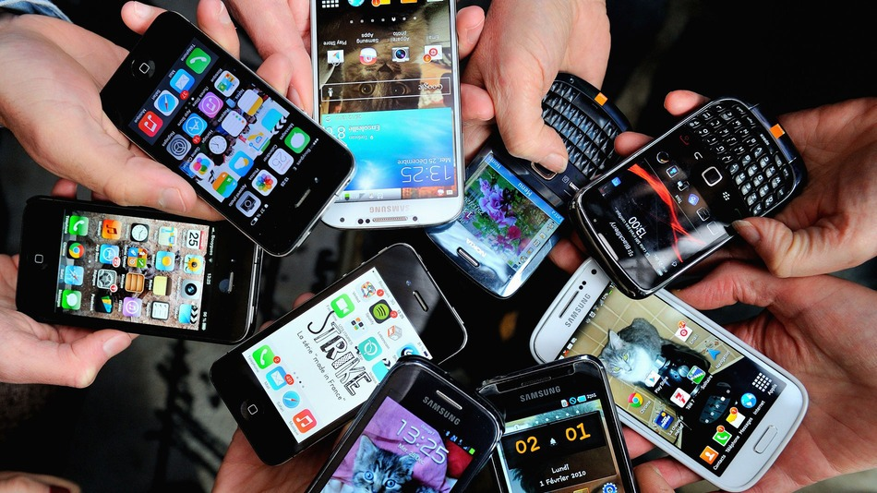
FUNDAMENTAÇÃO TEÓRICA
Plataforma de Desenvolvimento
Android
Quem utiliza do Smartphone para obter informação?
Figura 11
Figura 12

Slide 7
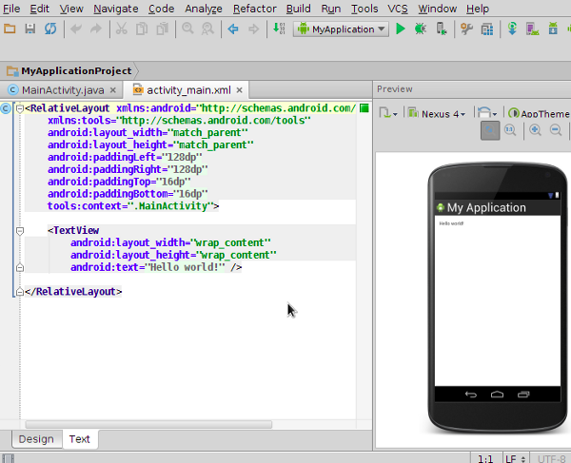

FUNDAMENTAÇÃO TEÓRICA
Linguagem/Plataforma de Programação
JAVA, Android;
SDK;
Maquina Virtual;
Curiosidades;
Figura 13
Figura 14

Slide 8

FUNDAMENTAÇÃO TEÓRICA
Banco de Dados
SQLite;
Sistema nativo ao SQLite;
Comanndos DDL, DML e SQL padrão
Figura 15

Slide 9

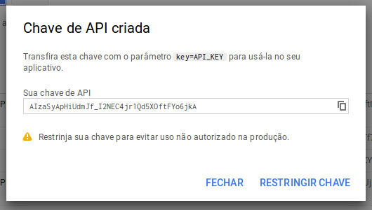
FUNDAMENTAÇÃO TEÓRICA
Outras Ferramentas
API de mapas do Google;
Como utililá-la?
Figura 16
Figura 17

Slide 10
ENGENHARIA DE SOFTWARE
Requisitos Funcionais
[RF 01] Pesquisar informações em tempo real de localização do transporte, através do ponto inicial e destino;
[RF 02] Exibir resultado da pesquisa , mostrando o
trajeto no mapa;
[RF 03] Exibir ao usuário uma tela para a leitura das informações de rota, tempo e distância;
[RF 04] Exibir uma tela para cadastro de contato com as informações: nome, telefone e email.

Slide 11
ENGENHARIA DE SOFTWARE
Requisitos não Funcionais
[RNF 01] Fazer login pelo Facebook;
[RNF 02] Permitir ao usuário girar o mapa durante a execução do aplicativo;
[RNF 03] Pedir permissão ao usuário para ligar o GPS;
[RNF 04] Usar a cor da empresa de onibus no icone do mapa;
[RNF 05] O aplicativo deverá ser desenvolvido para Android.

Slide 12
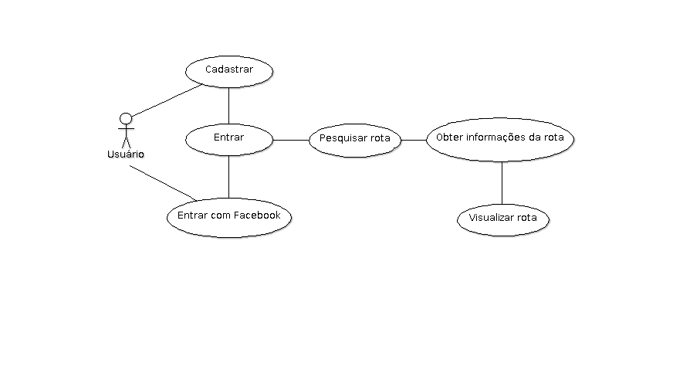
ENGENHARIA DE SOFTWARE
Casos de Uso
Diagramas UML do projeto
Figura 18

Slide 13
DESENVOLVIMENTO
Demonstração

Slide 14
CONCLUSÃO
Objetivos Estabelecidos
Verificar as ferramentas necessárias;
Desenvolver o planejamento do projeto;
Desenvolver o protótipo o aplicativo

Slide 15
CONCLUSÃO
Pontos positivos e negativos
Pontos positivos: Velocidade de resposta da API de mapas, plataforma, maior abrangência de usuarios por ser Android.
Pontos negativos: Necessidade de Internet, ferramenta pesada, não ter feito para IOS.

Slide 16
CONCLUSÃO
Trabalhos futuros
Implementação de mais recursos no próprio, FindMyBus;
Integrar mais interatividade no projeto;
Partir em busca de novas pesquisas e projetos envolvendo áreas da saude, visando ajudar pessoas debilitadas a interagir de forma mais leve a tecnologia;

Slide 17
REFERÊNCIAS
Lista de referências
Figura 1 - IÇARENSE. Expresso coletivo Içarense. Disponível em: <http://expressocoletivoicarense.blogspot.com.br/2016/06/aos-domingos-e-feriados.html>. Acesso em: 26 jun. 2017.
Figura 2 - CTU. Trannsporte coletico Criciuma. Disponível em: <http://www.sulinfoco.com.br/horario-de-onibus-sofrera-mudancas-aos-domingos-e-feriados/>. Acesso em: 26 jun. 2017.
Figura 3 - SINDPARK. Transito parado. Disponível em: <http://sindepark.com.br/parking-news/noticia/rio-de-janeiro-vira-terceira-cidade-com-o-transito-mais-parado-do-mundo-560>. Acesso em: 26 jun. 2017.
Figura 4 - MULTIVIBE. Rotas. Disponível em: <http://multivibe.com.br/home/tag/rotas/>. Acesso em: 26 jun. 2017.
Figura 5 - SINAPSE. Problema Encontrado. Disponível em: <http://sinapse.sead.ufscar.br/?attachment_id=28>. Acesso em: 26 jun. 2017.
Figura 6 - SINAPSE. Problema Encontrado. Disponível em: <http://sinapse.sead.ufscar.br/?attachment_id=28>. Acesso em: 26 jun. 2017.

Slide 18
REFERÊNCIAS
Lista de referências
Figura 7 - MICROCAMP, Blog Informática. Imagem. Disponível em: <http://bloginformaticamicrocamp.com.br/category/computadores/>. Acesso em: 26 jun. 2017.
Figura 8 – Do autor.
Figura 9 – Do autor.
Figura 10 - TECHTUDO. Dicas e tutoriais. Disponível em: <http://www.techtudo.com.br/dicas-e-tutoriais/2017/06/dez-dicas-para-dominar-o-google-maps-no-seu-celular.ghtml>. Acesso em: 26 jun. 2017.
Figura 11 - MOBILEBIT. Smartphones. Disponível em: <https://www.mobilebit.com.br/os-10-melhores-smartphones-ate-1000-reais/>. Acesso em: 26 jun. 2017.
Figura 12 - EMTEMPO. Imagem smartphone. Disponível em: <http://www.emtempo.com.br/tags/smartphones/>. Acesso em: 26 jun. 2017.
Figura 13 - UWIRE. Api para Android. Disponível em: <http://uwire.org/for-android-next-version-google-is-replacing-java-apis-with-openjdk>. Acesso em: 26 jun. 2017.

Slide 19
REFERÊNCIAS
Lista de referências
Figura 14 - MOBILESIRI. Meu primeiro commit. Disponível em: <http://mobilesiri.com/develop-your-first-android-app-using-android-stuido-tutorial/>. Acesso em: 26 jun. 2017.
Figura 15 - LUIZTOOLS. Dicas veliosas SQLite. Disponível em: <http://www.luiztools.com.br/post/7-dicas-valiosas-de-uso-do-sqlite-no-android/>. Acesso em: 26 jun. 2017.
Figura 16 - INSTRUCTABLES. Google Maps API. Disponível em: <http://www.instructables.com/id/Google-Maps-API-for-Android/>. Acesso em: 26 jun. 2017.
Figura 17 - DEVELOPERS, Google. Criando chave API Mapas. Disponível em: <https://developers.google.com/maps/?hl=pt-br>. Acesso em: 26 jun. 2017.

Slide 20
FIM

